Slide 1
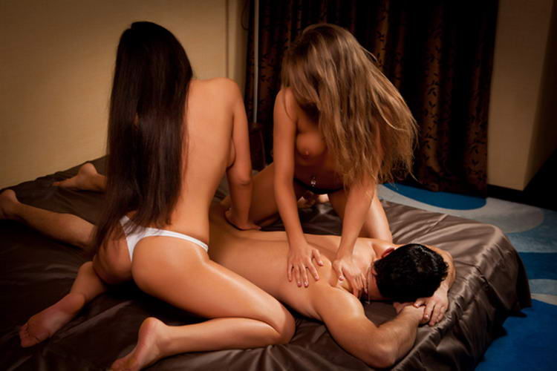
“Блядки-потрахушки”
Впервые в этой Вселенной! Двадцать девок,
пятнадцать мужиков и ты один такой красавчик
Их всех ебёшь

Slide 2
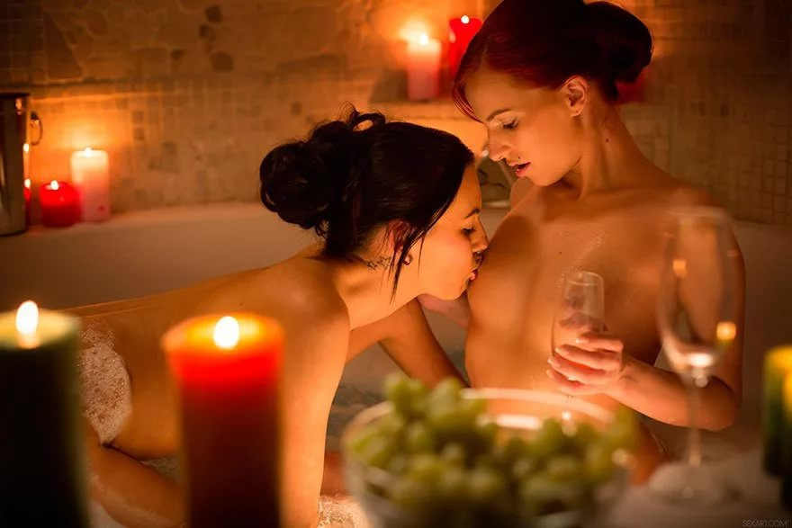
Что это такое?
Пиздец лютый! Переебутся все и обкончают друг дружку!
В этот раз будет девах толпа! Каждая познает все прелести любви сестринской и братской, хуя в рот возьмёт, киску полижет, а если очень захочет – то и в генг-бенг сыграет!
А мужчины смогут почувствовать себя Лысым из Браззерс, Султаном, Атаманом и еще хуй знает кем!

Slide 3
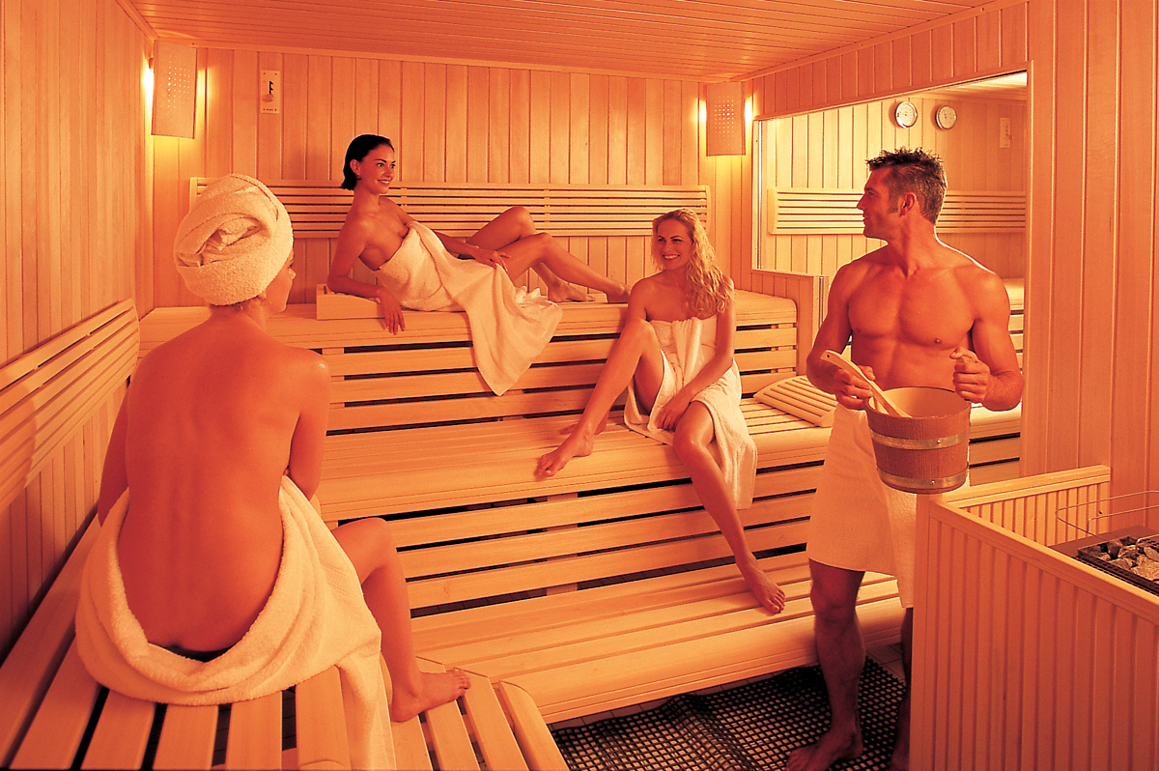
Для кого же весь этот блядюшник?
Пусть надпись заслоняет неестественные улыбки

Slide 4
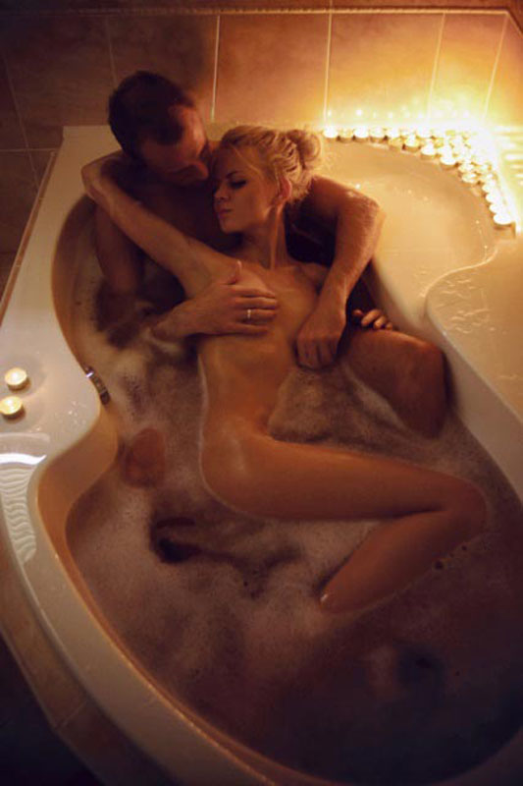
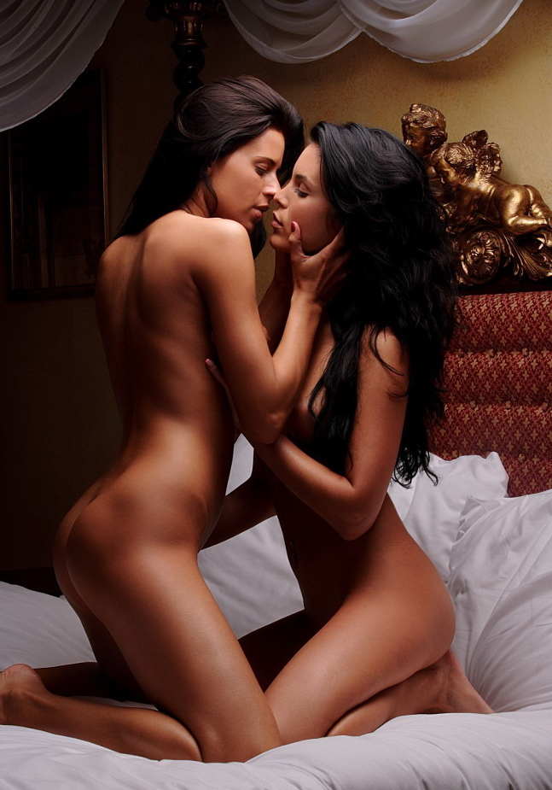
Для милых девушек
В первую очередь – для девах горячих, нежностей, доминантностей и подчинения жаждущих – комнат много, на всех хватит! Ебитесь, как хотите!

Slide 5
Для мужчин
Найти нормальную картинку, где 3 девки ласкают парня
Которые хотят как в порнухе сразу целую толпу девах натянуть, на сестранскую любов посмотреть или в свальный грех сыграть

Slide 6
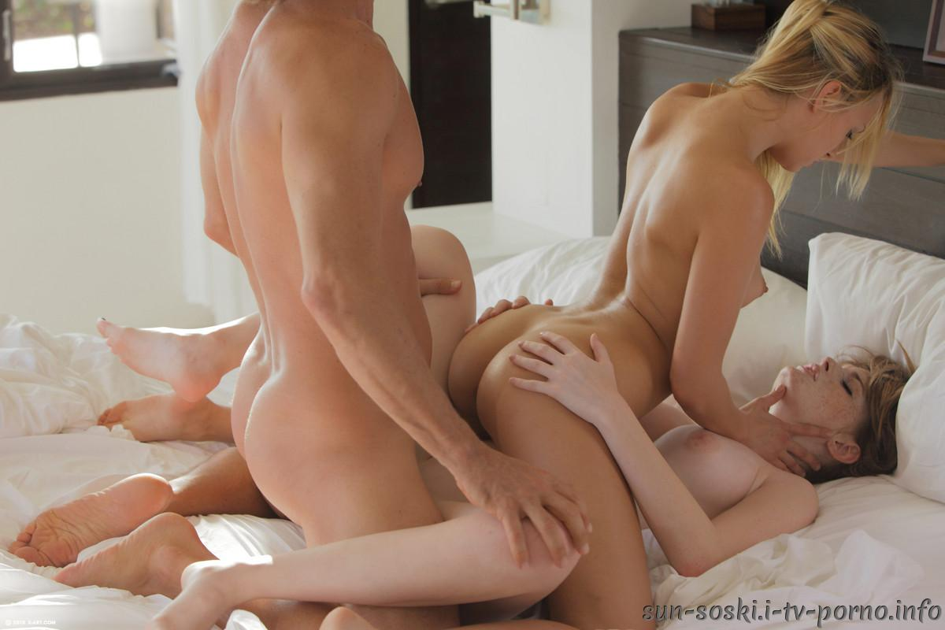
Для пар
Которые хотят переебать весь свет белый, отсосать все хуи и обкончать толпу девах и пацанов

Slide 7
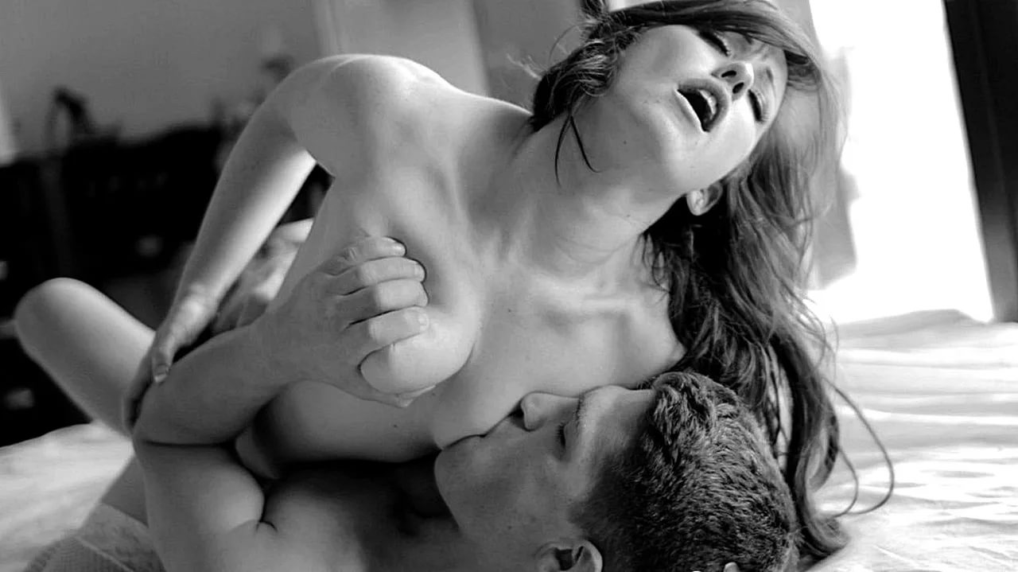
Что тут будет?
Подобрать большую фоточку со страстью и нежностью

Slide 8
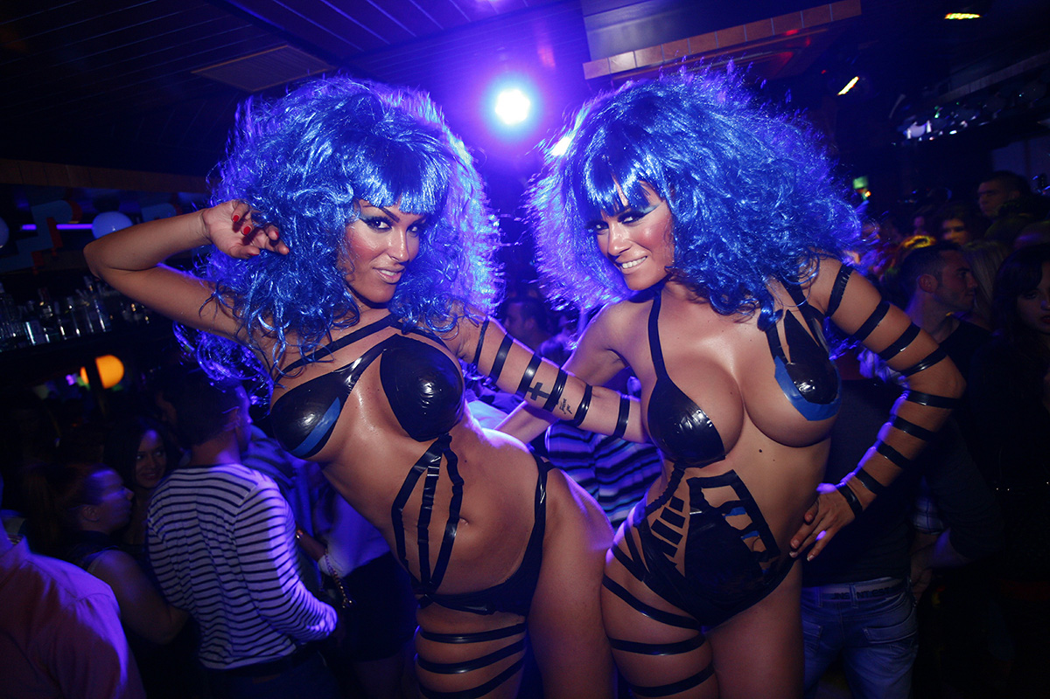
Аниматоры - идиоты
Дикие, горячие девки и парни – стриптизёры
Всех развеселят, разогреют, конкурсы устроят, даже самым стеснительным скучать не дадут, а когда начнётся жара, то могут не удержаться и сами в гущу разврата бросются

Slide 9
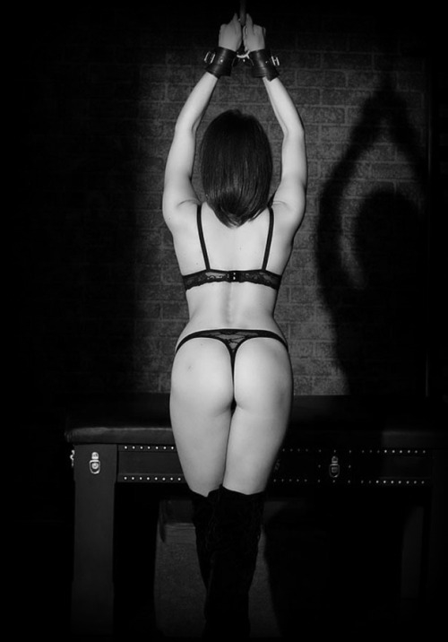
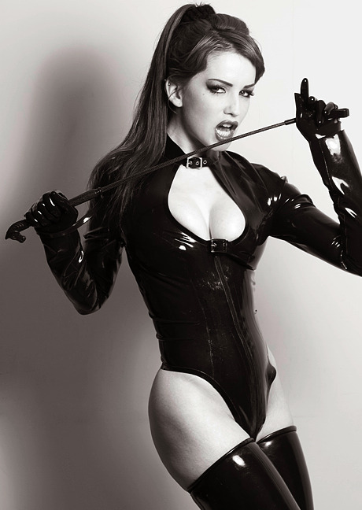
Комнаты для ролевых игрищ
Грешите, грешники, и
не стесняйтесь!

Slide 10
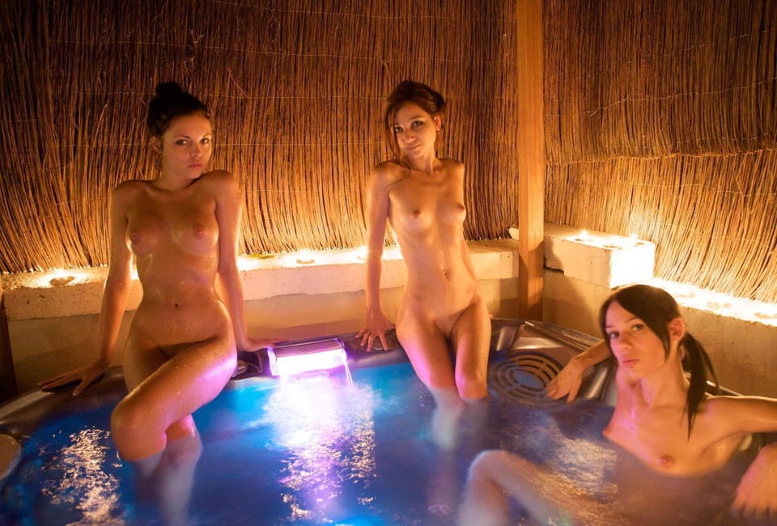
Комната с джакузи на 5 персон
Какая – то хуйня про купание, пену и озорство

Slide 11
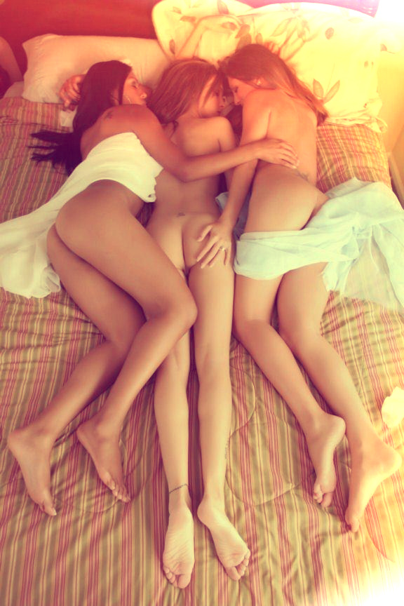
Комната с огромной кроватью для толпы
Байки про толпу

Slide 12
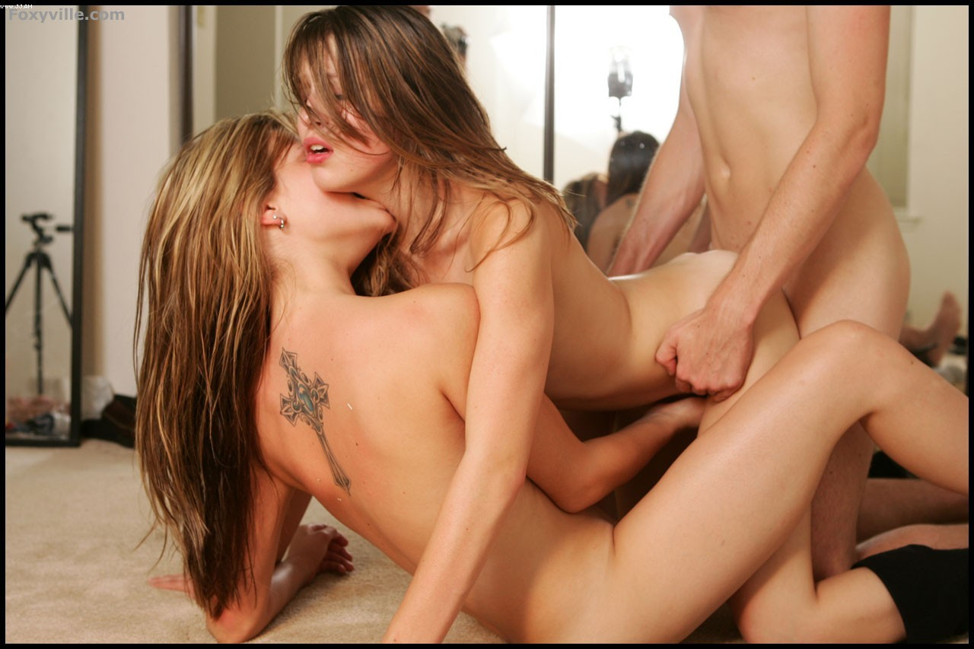
Комната для уединений
Блаблабла

Slide 13
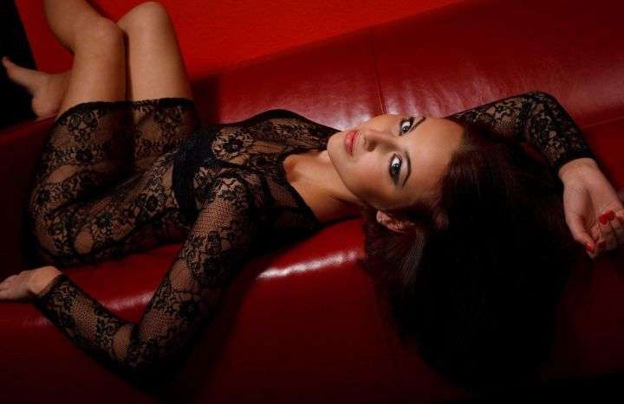
Комната с диваном
Как в твоём любимом кино

Slide 14
Комнаты для отдыха
Фото с отдыхающими
Чтоб перевести дух перед очередной ёблей

Slide 15
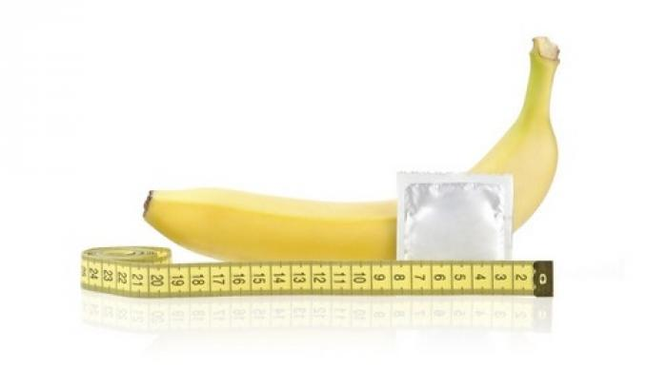
Средства индивидуальной защиты
Мы за безопасность, поэтому в каждой комнате будут стоять вазы с лубрикантами и антисептиками, так что не ссыте!

Slide 16
Бассейн, коктейль-бар и кальяны
Чтоб угореть ваще не по-детски!
И чтоб было, где отдохнуть

Slide 17
Мы за конфиденциальность!!
Запрещены фото- и видеоъсъёмка
Мобильные телефоны, фото-и видеоаппаратура сдаётся в камеру хранения
Поверьте, Вам в этот вечер будет не до котиков в инстаграмчике – вокруг будет достаточно настоящих кошечек!=)
Фотка с закрытыми лицами

Slide 18
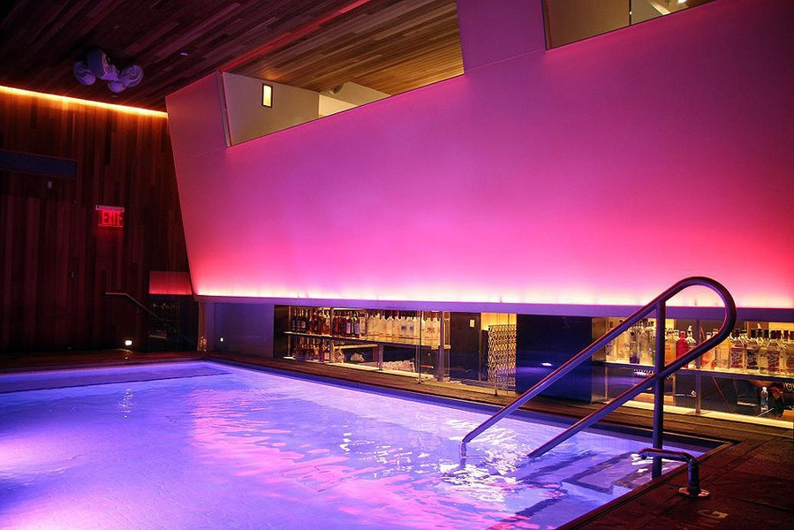
Интерьер

Slide 19
Ололошки – ололо шалуны найдут, где пошалить!
Тут слайдер с фотками интерьеров

Slide 20
Отзывы
Мы за конфиденциальность, поэтому не публикуем фото и реальные имена посетителей
Слайдер с отзывами
Девочка жмж
Девочка жмж/жжмж
Парень жмжж
Девочка конкурсы, жмж
Парень жжмжж
Девочка жмж в душе
Парень жмжжмж

Slide 21
Еще какая-то хуйня

Slide 22
Записаться
Форма оплаты
Манящая девочка

